Slide 1

西北工业大学研究生数学公共课
数理统计
第四版

Slide 2
第五章 方差分析与试验设计
第5.1节 单因素方差分析
第5.2节 两因素方差分析
第5.3节 正交试验设计

Slide 3
第5.1节 单因素方差分析
一、数学模型
二、离差平方和分解与显著性检验
三、参数估计

Slide 4
一、数学模型
1、问题引入
例如
机器设备
反应时间
原料成分
溶液浓度
化工产品的
数量和质量
原料剂量
操作水平
反应温度
压力

Slide 5
方差分析——根据试验的结果进行分析,鉴别
各个有关因素对试验结果的影响程度.
试验指标——试验中要考察的指标.
因 素——影响试验指标的条件.
可 控因素
因素
不可控因素
水 平——因素所处的状态.
单因素试验——在一项试验中只有一个因素改变.
多因素试验——在一项试验中有多个因素在改变.

Slide 6
例1 设有三台机器,用来生产规格相同的铝合金薄
板.取样,测量薄板的厚度精确至千分之一厘米.得结
果如下表所示.
表 铝合金板的厚度
机器Ⅰ
机器Ⅱ
机器Ⅲ
0.236
0.257
0.258
0.238
0.253
0.264
0.248
0.255
0.259
0.245
0.254
0.267
0.243
0.261
0.262
试验指标:薄板的厚度
因素:机器
水平:不同的三台机器是因素的三个不同的水平

Slide 7
表 铝合金板的厚度
机器Ⅰ
机器Ⅱ
机器Ⅲ
0.236
0.257
0.258
0.238
0.253
0.264
0.248
0.255
0.259
0.245
0.254
0.267
0.243
0.261
0.262
假定除机器这一因素外,其他条件相同,属于单
因素试验.
试验目的:考察各台机器所生产的薄板的厚度
有无显著的差异.即考察机器这一因素对厚度有无
显著的影响.

Slide 8
例2 下表列出了随机选取的、用于计算器的四种
类型的电路的响应时间（以毫秒计）.
表 电路的响应时间
类型Ⅰ
类型Ⅱ
类型Ⅲ
类型Ⅳ
19
20
16
18
22
21
15
22
20
33
18
19
18
27
26
试验指标:电路的响应时间
因素:电路类型
水平:四种电路类型为因素的四个不同的水平
单因素试验
试验目的:考察电路类型这一因素对响应时间有无
显著的影响.

Slide 9
例3 一火箭用四种燃料,三种推进器作射程试验.
每种燃料与每种推进器的组合各发射火箭两次,得
射程如下（以海里计）.
表 火箭的射程
推进器(B)
B₁
B₂
B₃
58.2
52.6
56.2
41.2
65.3
60.8
A₁
49.1
42.8
54.1
50.5
51.6
48.4
A₂
燃料(A)
60.1
58.3
70.9
73.2
39.2
40.7
A₃
A₄
75.8
71.5
58.2
51.0
48.7
41.4

Slide 10
表 火箭的射程
推进器(B)
B₁
B₂
B₃
58.2
52.6
56.2
41.2
65.3
60.8
A₁
49.1
42.8
54.1
50.5
51.6
48.4
A₂
燃料(A)
60.1
58.3
70.9
73.2
39.2
40.7
A₃
A₄
75.8
71.5
58.2
51.0
48.7
41.4
试验指标:射程
因素:推进器和燃料
水平:推进器有3个,燃料有4个
双因素试验
试验目的因素对火箭射程
的有无显著影响

Slide 11

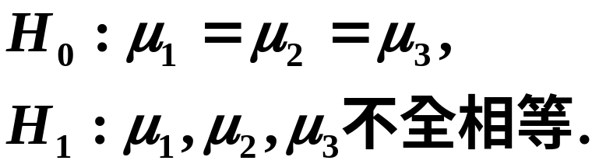
回顾例1
铝合金板的厚度
机器Ⅰ
机器Ⅱ
机器Ⅲ
0.236
0.257
0.258
0.238
0.253
0.264
0.248
0.255
0.259
0.245
0.254
0.267
0.243
0.261
0.262
问题分析
在每一个水平下进行独立试验,结果是一
个随机变量.
将数据看成是来自三个总体的样本值.
检验假设

Slide 12
检验假设
进一步假设各总体均为正态变量,且各总体的
方差相等,但参数均未知.
问 题——检验同方差的多个正态总体均
值是否相等.
解决方法——方差分析法,一种统计方法.

Slide 13
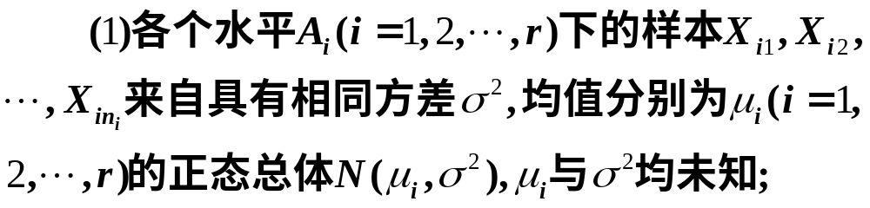
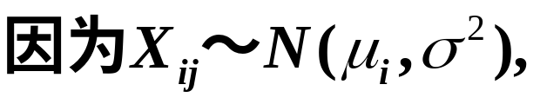
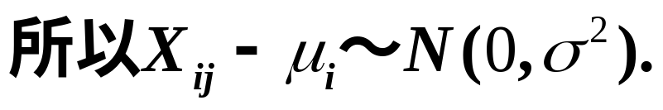
2、数学模型

Slide 14
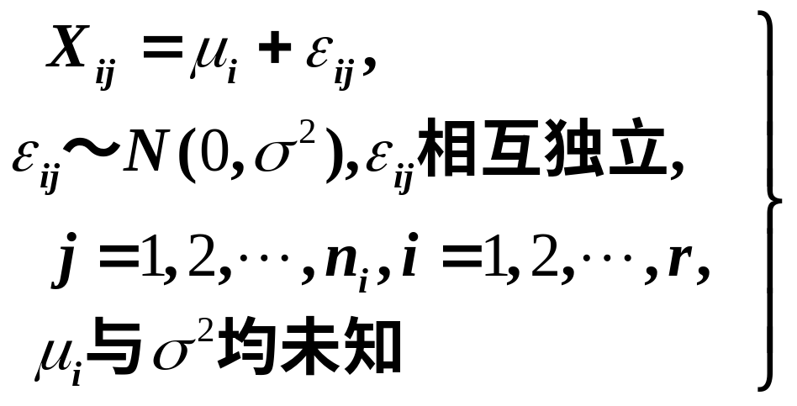
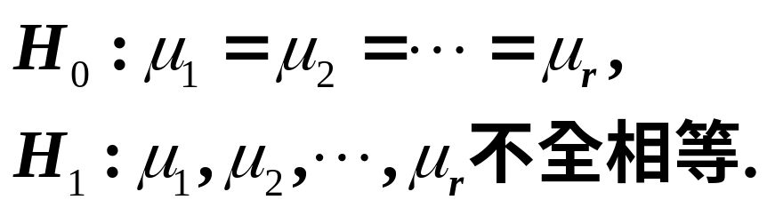
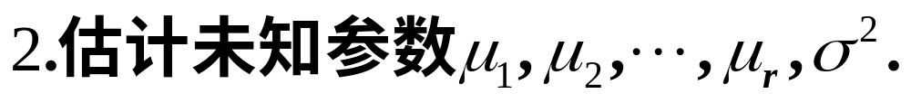
上式就是单因素试验方差分析的数学模型
需要解决的问题
1.检验假设

Slide 15
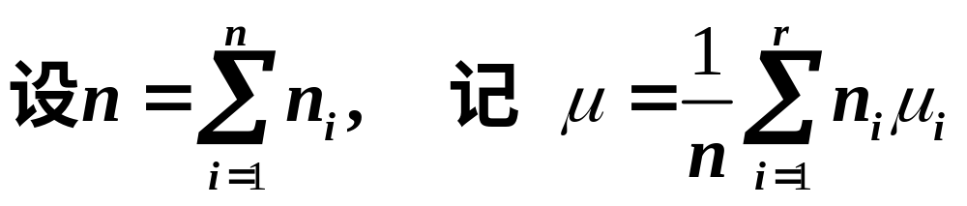
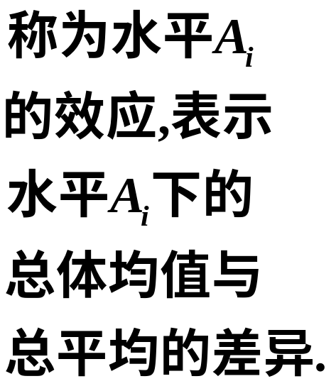
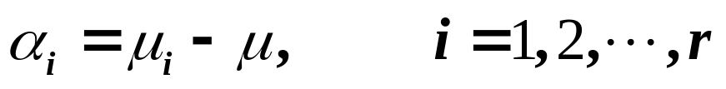

3、数学模型的等价形式
总平均

Slide 16

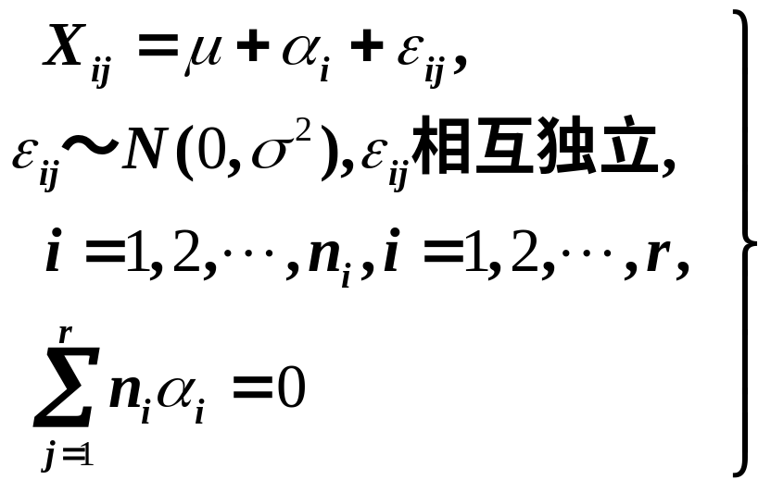
原数学模型
改写为

Slide 17
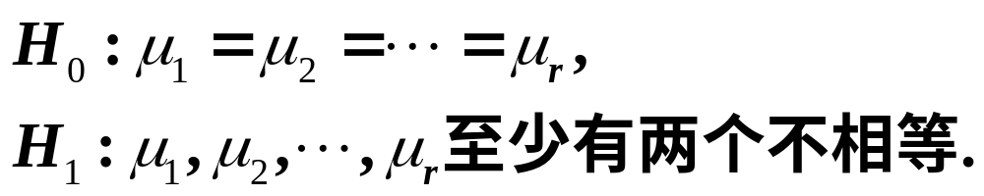
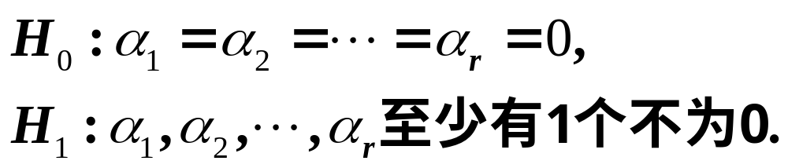
检验假设
等价于
检验假设

Slide 18
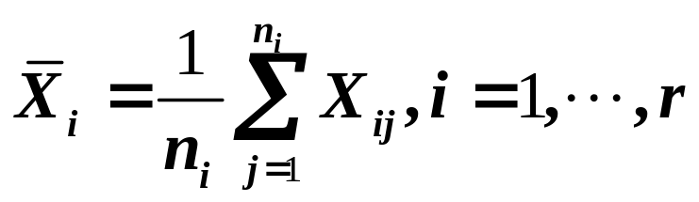

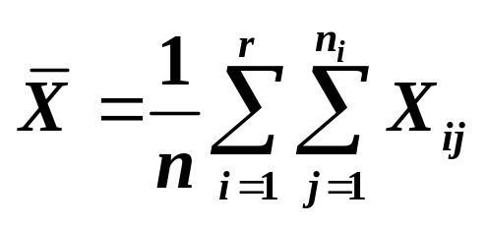
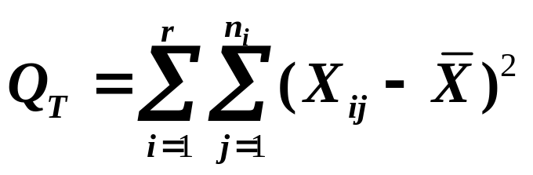
二、离差平方和的分解与显著性检验
为了进行上述假设检验，需要进行一系列变化。
1、总离差平方和分解公式
—总平均
—总离差平方和（总变差）

Slide 19
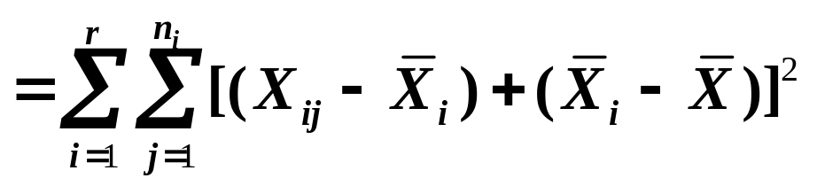
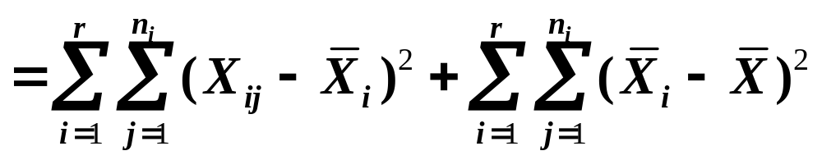
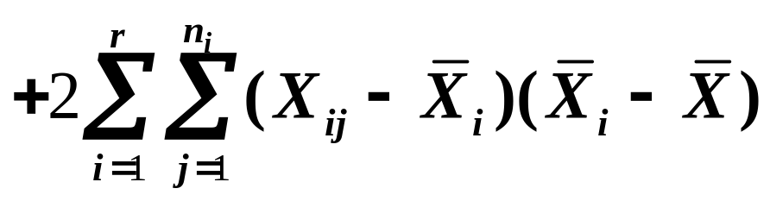


Slide 20
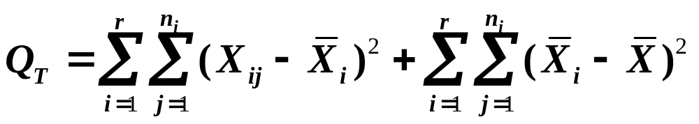
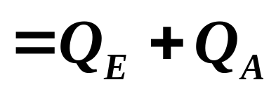
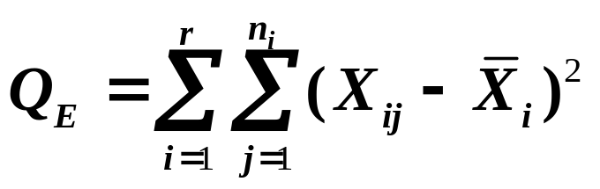
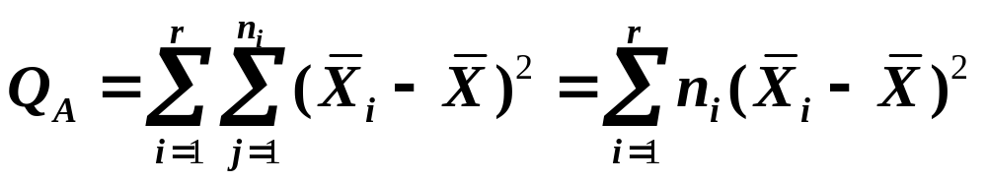
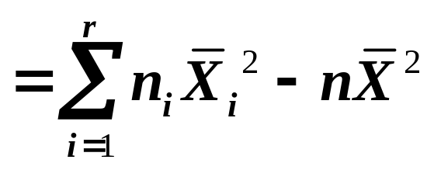
—组内离差平方和，反映试验误差引起的数据波动
—组间离差平方和，反映了因素水平变化引起的数据波动

Slide 21

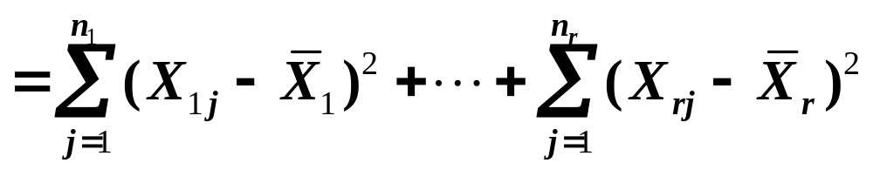
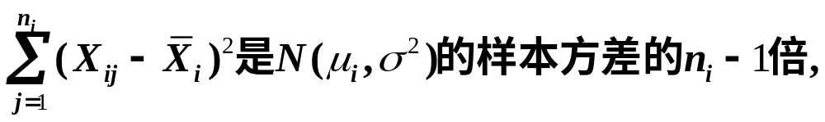
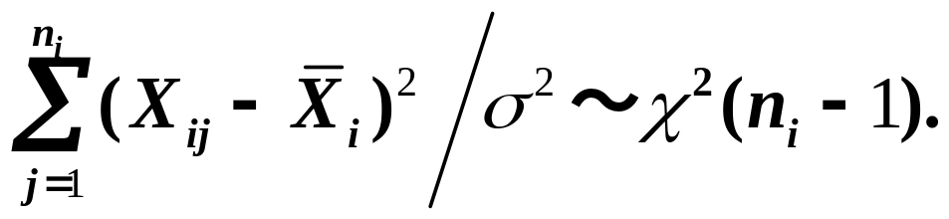
2、分解式的统计特性
由定理1.12可得

Slide 22
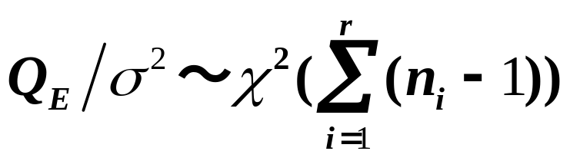
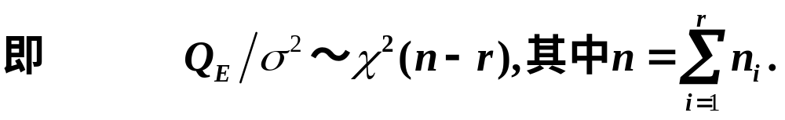
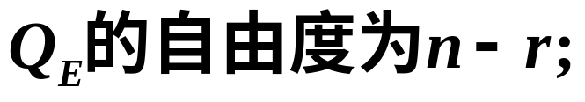
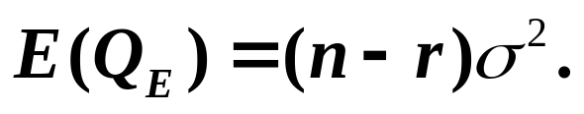

Slide 23
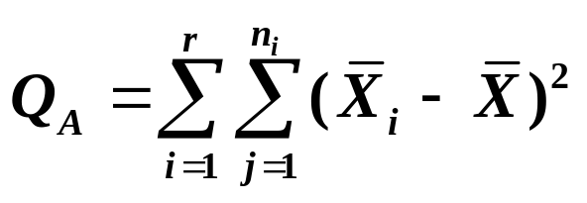
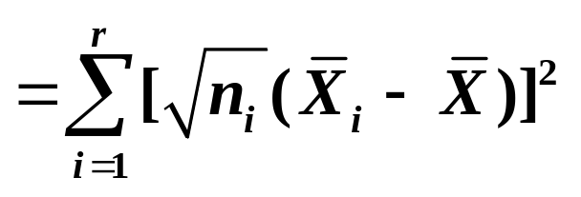
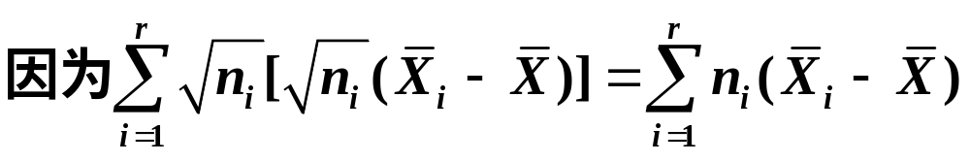
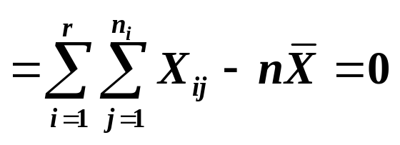
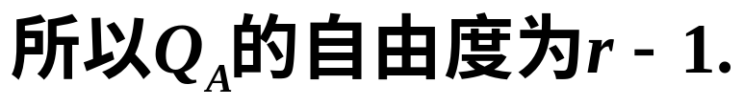



Slide 24
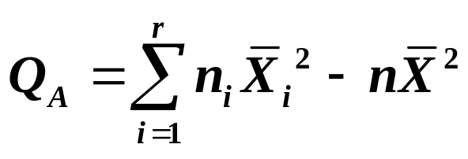
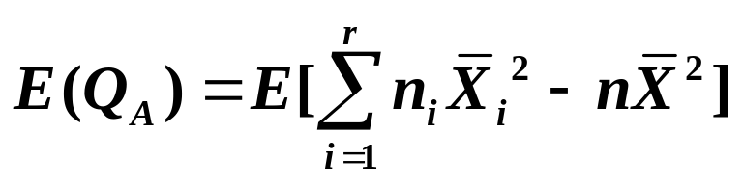
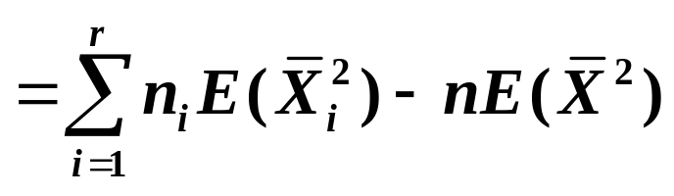
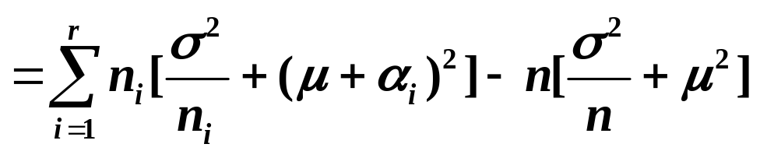
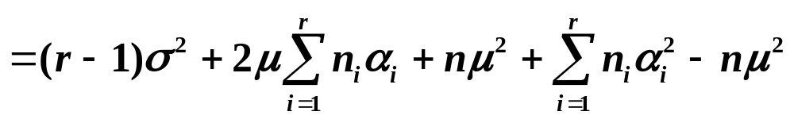
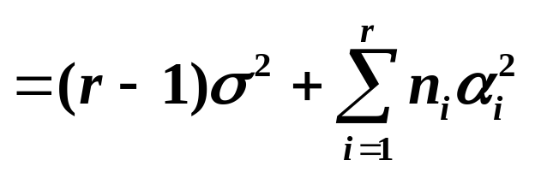
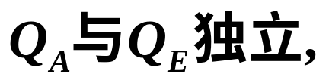

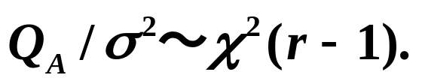

Slide 25
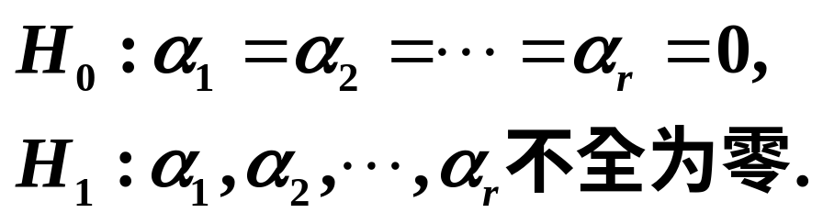
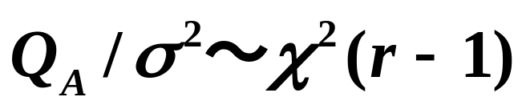
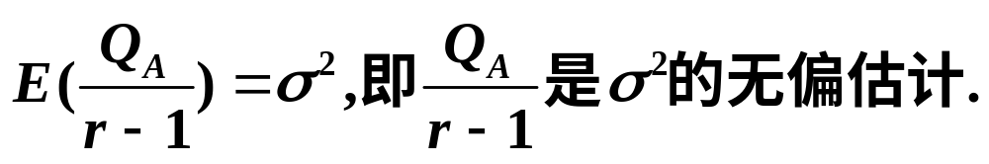
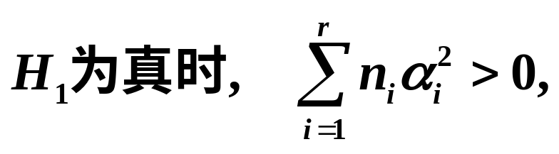
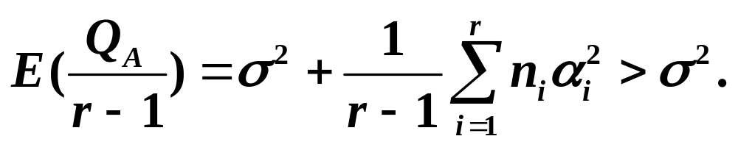
3、假设检验问题的拒绝域
检验假设

Slide 26

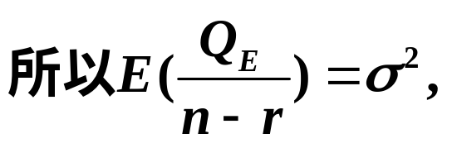





拒绝域形如

Slide 27





检验假设
拒绝域为

Slide 28











单因素试验方差分析表
方差来源
平方和
自由度
平均离差
F 比
组 间
组 内
总 和

Slide 29




例4(p156例5.3) 某种型号化油器的原喉管结构油耗较
大，为节省能源，设想了两种改进方案以降低油耗指
标－比油耗，现对用各种结构的喉管制造的化油器分
别测得如下表数据
指标
水平
比 油 耗
231.0
232.8
227.6
228.3
224.7
225.5
229.3
230.3
222.8
224.5
218.5
220.2
224.3
226.1
221.4
223.6

Slide 30



为了计算方便，首先每个原始数据减220，通过计算P,R,Q,计算其离差平方和.
解
方差分析表
方差来源
平方和
自由度
均 方
F 比
组 内
155.64
2
77.82
11.86
组 间
85.34
13
6.56
总 和
240.98
15
喉管结构对比油耗有显著影响，其中改进方案一好.

Slide 31











三、参数估计
由于
无偏估计

Slide 32







Slide 33





例5(p158例5.4) 有5种油菜品种，分别在4块试验田上种植，所得亩产量如下表：
田块
品种
1
2
3
4
256
222
280
298
244
300
290
275
250
277
230
322
288
280
315
259
206
212
220
212
1、不同品种对亩产量有无显著影响

Slide 34




解

Slide 35




又因为

Slide 36
四、小结
1.随机试验:单因素试验、多因素试验
2.单因素试验方差分析步骤
(1)建立数学模型;
(2)分解平方和;
(3)研究统计特性;
(4)进行假设检验;
(5)估计未知参数.

Slide 37
再 见

